Slide 1
Encuentro de Princesas
Asociación Venezolana Sur Occidental
La Patita
Fea

Slide 2
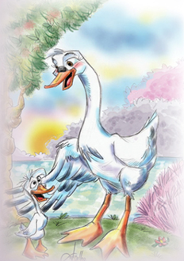
¿Conoces la historia del patito feo?
Es la historia que con el tiempo se convirtió en burla y chacota; Fue rechazado por la mamá pata y nadie lo quería porque era muy feo

Slide 3
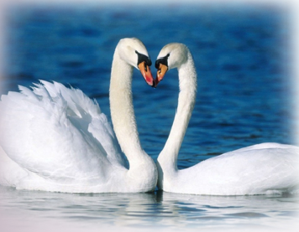
Descubrió que no era pato, sino un bello cisne
Había crecido y se había transformado

Slide 4
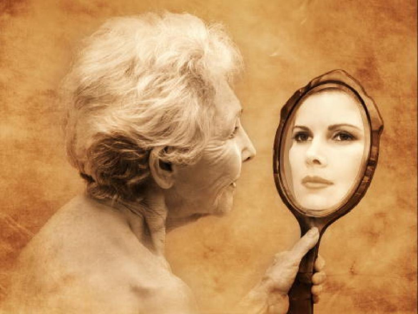
Mírate en el espejo…
¿Te ves como un lindo cisne o como una “patita fea”?

Slide 5
¿Cómo mantener la autoestima elevada cuando nos sentimos la más fea, sin gracia y sin ningún atractivo natural?

Slide 6
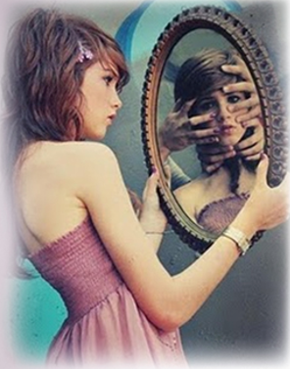
Cuando nos miramos en el espejo, puede ser que no nos guste la nariz, el cabello, el color de ojos, etc. Cuando el espejo es más grande incluso podemos estar disconforme de la silueta

Slide 7
Pero, ¿quién se ve perfecta? Aún las mujeres catalogadas como las más bonitas del planeta, encuentran “defectos” donde no existen. Y desarrollan enfermedades como bulimia y anorexia

Slide 8
Historia
Ella era una chica común y como tú tenía sueños, entre los cuales estaba el de encontrar algún día a su “príncipe azul”. Entonces apareció un hombre especial. Tal vez en su corazón nació el deseo secreto de ser vista y admirada por el! Si tan solo él la escogiese…

Slide 9
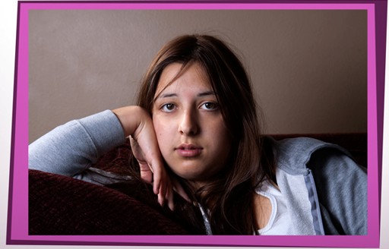
Pero luego, se dio cuenta que el ya había hecho su elección, y lo peor era que escogió a su hermana más joven.

Slide 10
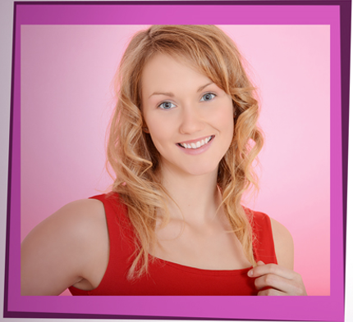
Al final, su Hermana era todo lo opuesto a ella. Era linda, exuberante, sonriente, extrovertida, entre otras cualidades! Ella no heredó la misma belleza y tal vez por eso era tímida y vergonzosa

Slide 11
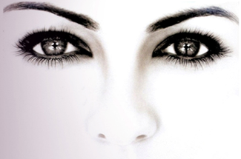
Por siete años ella siguió enamorada en la distancia, imaginándose estar en el lugar de su hermana, como muchas chicas lo hacen. Y se le estaba pasando la edad de casarse

Slide 12
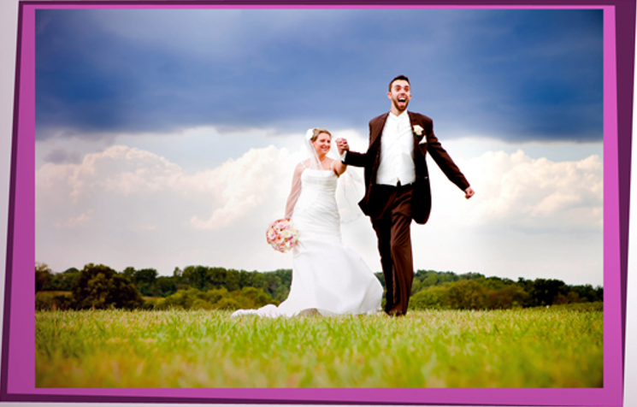
Llegó el gran día! El día más feliz de su hermana y el más infeliz de ella.

Slide 13
Entonces algo insólito, sorprendente y extraño sucedió: Al final de la fiesta, su padre la llamó aparte y le ordenó que fuera inmediatamente al cuarto del muchacho, pues ella sería la novia de aquella noche.

Slide 14
Me imagino que ella con una mezcla de alegría, miedo y tristeza, se prepare de la mejor manera

Slide 15
Seguramente, en aquel momento, las dudas invadieron su corazón: ¿cómo reaccionaría el novio al percibir la traición? ¿la culparía? ¿la amaría o la odiaría? Y su hermana, ¿la perdonaría?, aún consiente de que en su cultura una hija jamás desobedecería a su padre?

Slide 16
¿Conoces esa historia?

Slide 17
Génesis 29
Raquel – La joven bonita y amada,
Lea – “la patita fea”

Slide 18
Raquel – era pendenciera, celosa y casi siempre, ella era quien comenzaba las peleas por el esposo.
Lea – Una mujer dócil y ansiosa por conquistar el afecto de su esposo”

Slide 19
Toda persona posee fortalezas y debilidades
Raquel tenía Buena apariencia, pero mal carácter
Lea tenía buen carácter, pero le faltaba belleza
¿Cuál de las dos prefieres?

Slide 20
Pero, ¿Cómo es tu carácter? ¿Tienes una personalidad atrayente? ¿Es fácil llevarse bien contigo? ¿Eres agradable, amiga y simpática? ¿Eres honesta, trabajadora y eficiente? ¿Eres altruista y desprendida? Como puedes ver, la belleza necesita venir acompañada de otras virtudes

Slide 21
Si tu crees que no eres tan bonita, pero tienes las demás cualidades, debes saber que eres una persona con mucho valor!

Slide 22
Desarrollando una personalidad atrayente, de amistad verdadera, simpática y optimista, los chicos te conocerán más de cerca y verán la chica maravillosa que eres!

Slide 23
Tu futuro está en tus manos
Que bueno que las costumbres de hoy son diferentes de las del tiempo de Raquel y Lea! Ciertamente, no estás obligada a casarte sin ser amada y ningún hombre está obligado a casarse contigo

Slide 24
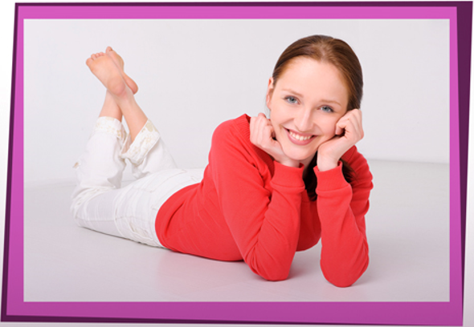
Tú eres muy especial
Dios te hizo con mucho cariño. Nadie en el mundo es igual a ti. Eres única!

